Slide 1
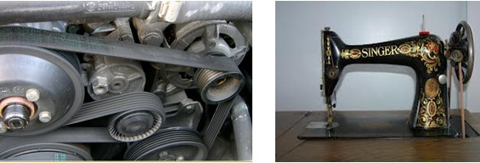

BÀI 8. TRUYỀN VÀ BIẾN ĐỔI CHUYỂN ĐỘNG

Slide 2
Khi đạp xe, bộ phận nào làm nhiệm vụ truyền chuyển động từ trục giữa đến trục sau bánh xe đạp?
KHỞI ĐỘNG
Khi chúng ta đạp bàn đạp, lực truyền qua làm trục giữa quay, đĩa xích quay, kéo dây xích chuyển động, dây xích kéo líp quay cùng bánh xe sau (trục sau), khi bánh xe quay và lăn trên mặt đường làm cho xe chuyển động về phía trước. Nguyên tắc chuyển động như sau:
Lực từ chân người đạp → Bàn đạp → Trục giữa → Đĩa xích → Dây xích → Líp → Bánh xe sau (trục sau) → Xe chuyển động.
Bộ phần truyền chuyển động của xe đạp

Slide 3
Quan sát Hình 8.1 và cho biết:
1. Chuyển động được truyền từ bộ phận nào tới bộ phận nào?
2. Chỉ ra bộ phận dẫn, bộ phận bị dẫn
1. Khi chúng ta đạp bàn đạp, lực truyền qua làm trục giữa quay, đĩa xích quay, kéo dây xích chuyển động, dây xích kéo líp quay cùng bánh xe sau, khi bánh xe quay và lăn trên mặt đường làm cho xe chuyển động về phía trước. Nguyên tắc chuyển động như sau:
Lực từ chân người đạp → Bàn đạp → Trục giữa → Đĩa xích → Dây xích → Líp → Bánh xe sau → Xe chuyển động.
2. Bộ phận dẫn là bàn đạp (trục giữa), bộ phận bị dẫn là trục sau bánh xe đạp.

Slide 4

BÀI 8. TRUYỀN VÀ BIẾN ĐỔI CHUYỂN ĐỘNG
1.Truyền chuyển động
- Truyền động là truyền và biến đổi tốc độ từ bộ phận này đến bộ phận khác của máy phù hợp với yêu cầu làm việc.
- Bộ phận truyền chuyển động được gọi là bộ phận dẫn, bộ phận nhận chuyển động được gọi là bộ phận bị dẫn.

Slide 5
1.Quan sát Hình 8.2, em hãy cho biết cấu tạo và nguyên lí làm việc của bộ truyền đai.
2. Căn cứ vào đâu để tính tỉ số truyền của bộ truyền đai?
1. - Cấu tạo: Bộ truyền đai gồm bánh đai dẫn, bánh đai bị dẫn, dây đai. Dây đai được mắc trên các bánh đai.
- Nguyên lí làm việc: Bánh đai dẫn (đường kính D1) quay với tốc độ quay n1 (vòng/phút), nhờ lực ma sát giữa dây đaivà bánh đai làm bánh đai bị dẫn (đường kính D2), quy theo tốc độ quay n2 (vòng/phút).
2. Bánh đai dẫn (đường kính D1) quay với tốc độ quay n1 (vòng/phút), nhờ lực ma sát giữa dây đai và bánh đai làm bánh đai bị dẫn (có đường kính D2), quy theo tốc độ quay n2 (vòng/phút).
Tỉ số truyền i được tính bằng công thức:

Slide 6
3. Cho biết vai trò của của bộ truyền đai ở máy nghiền hạt Hình 8.3.
Hình 8.3. Máy nghiền hạt

Slide 7
3. Cho biết vai trò của của bộ truyền đai ở máy nghiền hạt Hình 8.3.
3. Động cơ quay dẫn dây đai và bánh dẫn (bánh nghiền) quay theo.
Hình 8.3. Máy nghiền hạt

Slide 8
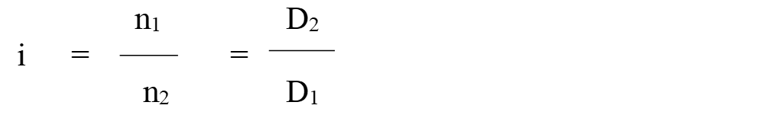
BÀI 8. TRUYỀN VÀ BIẾN ĐỔI CHUYỂN ĐỘNG
II.Một số bộ truyền động cơ khí
1. Truyền động đai
a. Cấu tạo
- Gồm bánh đai dẫn, bánh đai bị dẫn, dây đai.
b. Nguyên lý hoạt động
- Bánh đai dẫn(có đường kính D1) quay với tốc độ n1(vòng/phút) nhớ lực ma sát giữa dây đai và bánh đai làm bánh đai bị dẫn 2(có đường kính D2) quay với tốc độ n2(vòng/phút)
- Tỉ số tuyền (i) của hệ thống được tính theo công thức
+ Khi i = 1 truyền động đẳng tốc,
+ i < 1 truyền động tăng tốc
+ i > 1 Truyền động giảm tốc
c. Ứng dụng
- Máy nghiền bột, máy thái khoai sắn, máy nén khí, ô tô, xe máy…

Slide 9
4. Dựa vào thông số nào của đĩa xích, bánh răng để tính tỉ số truyền?
5. Quan sát máy ép quay tay Hình 8.7 và cho biết:
- Tỉ số truyền của bộ bánh răng này lớn hơn hay nhỏ hơn 1? Vì sao?
- Vì sao không dùng bộ truyền xích cho trường hợp này?

Slide 10
4. Dựa vào thông số nào của đĩa xích, bánh răng để tính tỉ số truyền?
5. Quan sát máy ép quay tay Hình 8.7 và cho biết:
- Tỉ số truyền của bộ bánh răng này lớn hơn hay nhỏ hơn 1? Vì sao?
- Vì sao không dùng bộ truyền xích cho trường hợp này?
4. Dựa vào số răng và tốc độ quay của đĩa xích, bánh răng để tính tỉ số truyền.
5. Tỉ số truyền của bộ bánh răng này lớn hơn 1. Vì bánh răng dẫn có số răng nhỏ hơn bánh răng bị dẫn (Z2 > Z1)
=>
- Không dùng bộ truyền xích cho trường hợp này vì máy ép quay tay cần có khả năng truyền lực lớn trong khi bộ truyền xích chỉ cho công suất nhỏ và trung bình.

